Slide 1

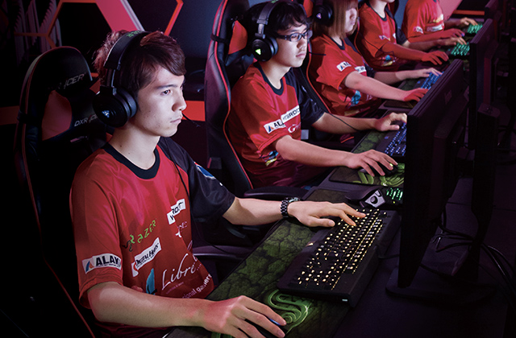
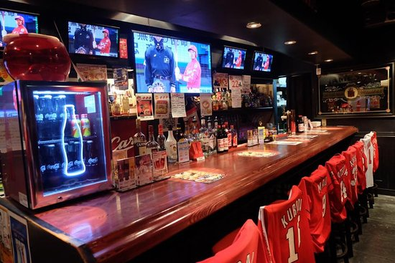
ブース設計図
イメージ
eスポーツ
×
スポーツバー
プレイ映像出力
観客用モニタ
※２
テーブル
イス
プレイヤー用モニター
※１
イス
イス
イス
イス
アケコン4台
イス
空きスペース(立ち見)
イス
イス
※１ イスは次プレイする人が優先的に座る。
※２ プレイヤー席はeスポーツのようにプレイヤーの顔を見えるようにする。

Slide 2
ブース設計図
あああ
装飾品
･空き瓶のようなもの(プラスチック製)
･グラス(プラスチック製)
･椅子にかけるユニフォーム
･メニュー(説明書)
･造花
･小さい冷蔵庫(段ボール)
･テーブルクロス
機材
･モニタ(大) 1台
･モニタ(特大) 1台
･アケコン 4台
･パソコン 1台
･USBハブ 2個
･予備コントローラー 4台
･Webカメラ(購入未定) 4台

